Slide 1

종합설계 제안서
AR 기술을 이용한
가구 배치 프로그램
AR Furniture Visualization APP
2016154011 김진원 2016154023 이재솔 2019150052 최정인

Slide 2
종합 설계 개요
시스템 수행 시나리오
시스템 구성도
개발 환경 및 개발 방법
업무 분담
종합 설계 수행 일정
Github
연구 배경 및 개발 목표
관련 연구 및 사례
# AR Furniture
CONTENT

Slide 3
# AR Furniture
종합 설계 개요
AR을 통해 가구 배치를 시뮬레이션 할 수 있는 모바일 어플리케이션
판매자가 판매하는 제품의 모델링과 정보를 사용자에게 제공
사용자는 증강현실 기술을 이용하여 제품을 공간에 배치 가능
가구 추천 알고리즘과 입력된 사용자 정보를 바탕으로 사용자에게 적합한 제품을 추천

Slide 4
# AR Furniture
연구 배경 및 개발 목표
주제 선정 배경
코로나19 로 인한 실내 거주 시간의 증가
실내 인테리어에 대한 관심의 증가
비대면으로 제품 선택에 도움을 줄 수 있는 방법의 필요성
개발 목표
사용자는 증강현실 기술을 이용, 직접 판매점에 가지 않고 제품 배치 가능
CNN 학습을 통한 이미지 분류를 통하여 실제 공간에 적합한 가구를 추천

Slide 5
# AR Furniture
연구 배경 및 개발 목표
기대 효과
어플은 제품의 크기, 모양 등의 정보를 멀리 떨어져 있는 사용자에게
직관적으로 제공
사용자는 어플의 시뮬레이션 기능을 이용한 손쉬운 가구 배치가 가능
사용자는 어플을 통해 실내 공간의 무드에 맞는 가구를 추천 받으며, 인테리어에 쉽게 접근이 가능
판매자는 사용자에게 해당 서비스를 제공하여 수익성 극대화 추구

Slide 6
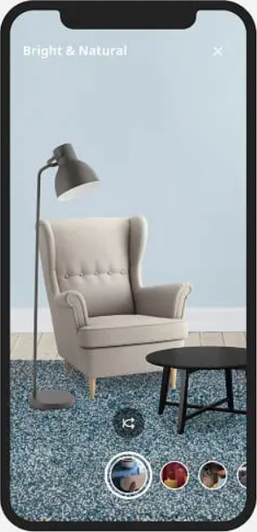
# AR Furniture
관련 연구 및 사례
IKEA Place
IKEA 에서 출시한 AR 증강현실 기술을 이용한 가구 시뮬레이션 어플
앱 실행 후, 카탈로그에서 배치해보고 싶은 이케아 가구를 선택 후 버튼을 눌러서 가구를 배치하고, 드래그 제스처를 통해 가구를 이동
삼성닷컴
삼성닷컴 앱에서 가전제품 선택 후, AR옵션 선택 시 해당 가전제품을 IKEA Place앱과 유사한 방식으로 배치
<IKEA place 어플>
기존 제품과의 차별점
사용자의 정보와, 실내 공간의 분위기 / 주변 가구들을 분석하여 사용자에게 적합한 가구를 추천해주는 기능

Slide 7








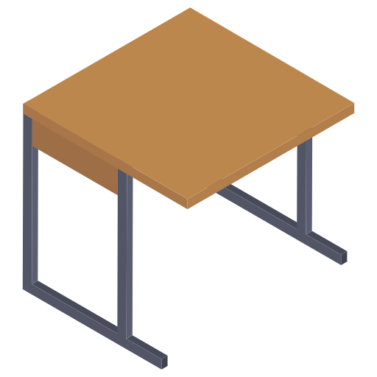




# AR Furniture
시스템 수행 시나리오
Application
Server
학습된 모델
1. 가구 배치
시뮬레이션
가구 정보
DB
2. 사용자
맞춤형
가구 추천
실내공간
이미지
이미지 분류
크롤링
추천된 가구

Slide 8

# AR Furniture
시스템 구성도
HW 모바일 기기
서버
클라우드 서버
애플리케이션
DB
가구 배치 시뮬레이션
ARCore
가구 정보
사용자 맞춤형 가구 추천
실내공간 이미지
추천된 가구
TensorFlow
이미지 분류

Slide 9
# AR Furniture
개발 환경 및 개발 방법
Application
Unity를 이용한 안드로이드 어플리케이션 개발
ARCore SDK를 통한 AR 구현
OpenCV의 Yolo Object Detection을 통한 객체 인식 구현
Server / DB
클라우드 플랫폼을 이용한 서버 구축
Tensorflow를 통한 딥 러닝 서버 환경 구축
데이터 베이스 구축
CNN을 이용한 이미지 분류 구현
크롤링을 통해 얻은 training data set을 통하여 학습된 모델 구축

Slide 10
# AR Furniture
업무 분담
 | 김진원 | 이재솔 | 최정인
자료수집 | Unity 자료 조사 AR Core 자료 조사 | Unity 자료 조사 클라우드 서버 자료 조사 | Tensorflow 자료 조사 CNN 모델 자료 조사
설 계 | AR core 설계 | 어플리케이션, 서버, DB의 연동 설계 | CNN 모델 설계
구 현 | 카메라를 통한 AR 기능 구현 | 클라우드 서버 구현 | 이미지 분류 모델 구현
테스트 | 어플리케이션 작동 테스트 가구 배치 기능 작동/정확성 테스트 가구 추천 기능 작동/ 테스트 통합 테스트 / 유지보수

Slide 11
# AR Furniture
종합 설계 수행 일정
항목 | 12월 | 1월 | 2월 | 3월 | 4월 | 5월 | 6월 | 7월 | 8월 | 9월 | 10월
요구 사항 정의 및 분석
시스템 설계 및 상세 설계
구현
시험 및 데모
문서화 및 발표
산업기술대전
최종 보고서 작성 및 패키징

Slide 12
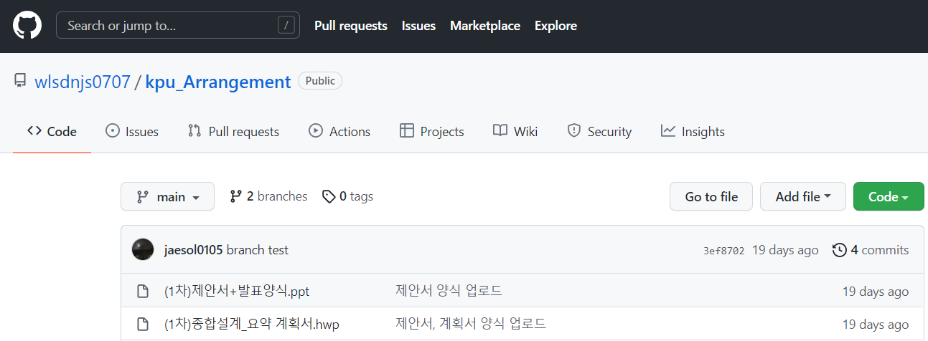
# AR Furniture
Github
Github
https://github.com/wlsdnjs0707/kpu_Arrangement

Slide 13
감사합니다

